Slide 1
Inleiding tot scrum (xxx style)
scrum
Customer Proxy
Product Owner
7 februari 2017

Slide 2
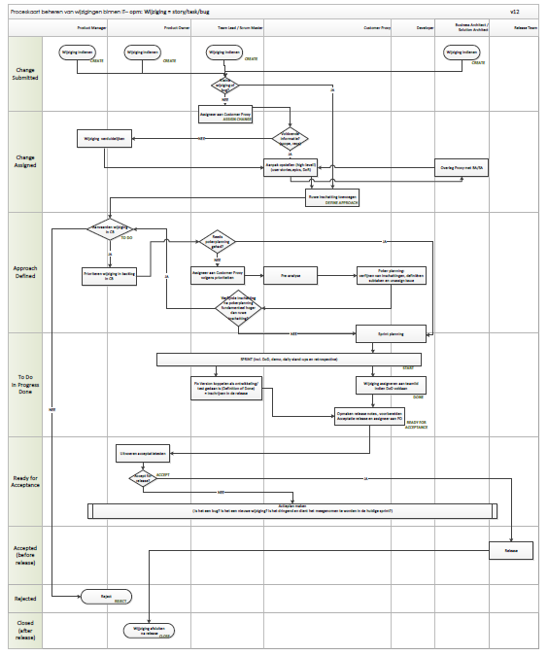
Het opleidingstraject
“Deel 1”
Deze sessie is deel 1 van een groter opleidingstraject
Scrum
Tools en technieken
Incl. Interviewtechnieken!
De kapstok: Proceskaart beheren van wijzigingen binnen IT (wikifix) + handleiding

Slide 3
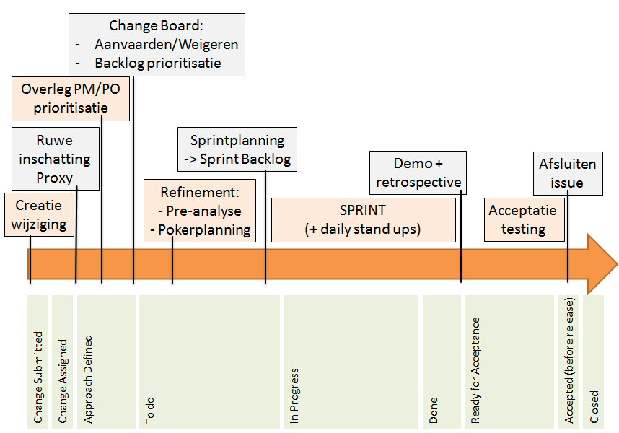
De tijdslijn
De proceskaart vertaald in een eenvoudige tijdslijn

Slide 4
Inleiding tot scrum
Doelstellingen
Iedereen die in de opleiding zit moet nadien weten….
(In grote lijnen) hoe het scrum proces (voor wijzigingen) bij xxx loopt
Wat de verantwoordelijkheden zijn van de Product Owner en wat de verantwoordelijkheden zijn van de Customer Proxy
Hoe de interactie verloopt tussen beiden + verschil tussen behoefte en oplossing
We willen de neuzen in dezelfde richting!

Slide 5
Inleiding tot scrum
Wat (vandaag) niet?
Het grotere opleidingstraject
Proceskaart beheren van wijzigingen binnen IT in detail
Jira:
De flow in Jira
Manuals
Andere flows, tools en templates

Slide 6
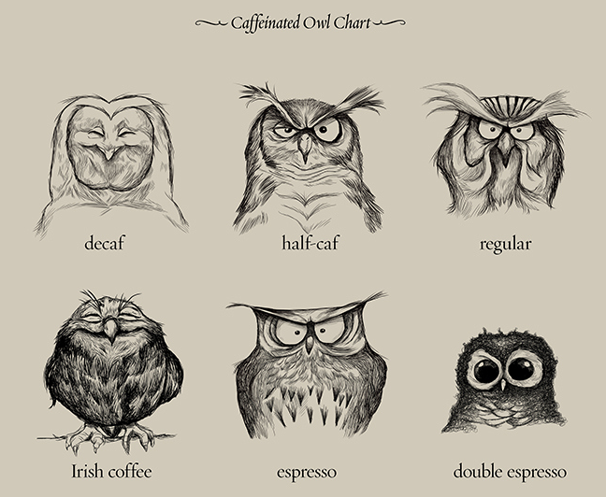
Hoe voel je je?

Slide 7

Inleiding tot scrum (xxx style)
scrum
Customer Proxy
Product Owner
7 februari 2017

Slide 8
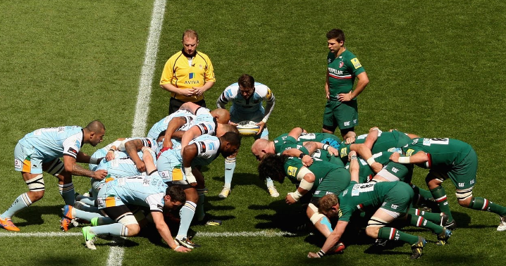
De term “Scrum”
Het herstarten van het spel, na het maken van een fout

Slide 9
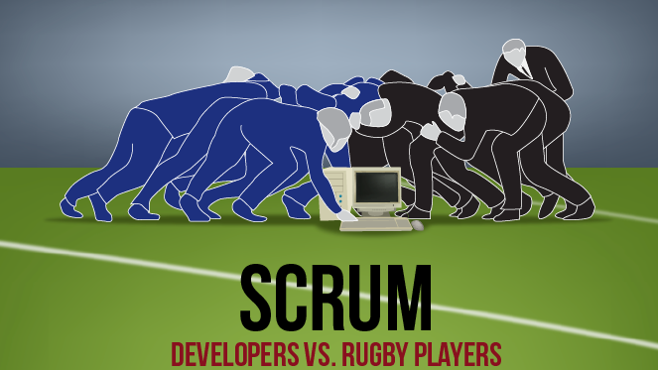
De term “Scrum”
Het framework / ritueel gebruikt tijdens een ontwikkelperiode

Slide 10
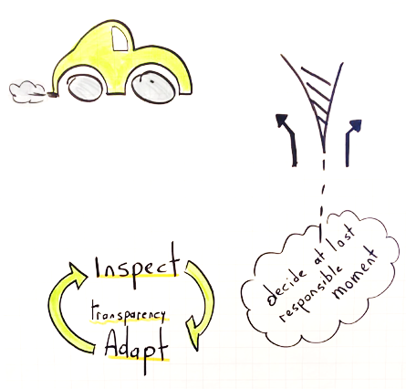
De term “Scrum”
Het framework / ritueel gebruikt tijdens een ontwikkelperiode
Ontwikkeling
Typisch voor software projecten
Periode
Alles is Time boxed
Framework
Een manier van werken
Ritueel
Het proces wordt routine

Slide 11
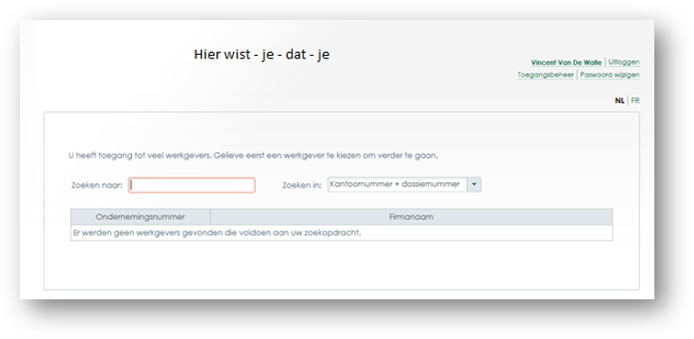
Een nieuwe wijziging
Een nieuwe wijziging = een nieuwe user story
“Ik, als Product Manager, wil op het eerste scherm van
xxx Online een “Wist-je-dat-je” zien”
Ik wil op deze manier mijn gebruikers kunnen informeren.

Slide 12
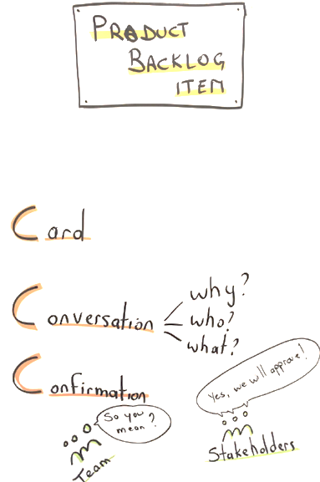
User Story
Als <aaa>
wil ik <bbb>
zodat ik kan <ccc>
Wat er staat moet juist zijn maar niet per se volledig

Slide 13
Hoe werken we?
Incrementeel
Iteratief
Incrementeel Iteratief
Wablieft?

Slide 14
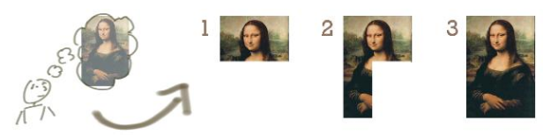
Incrementeel
Stapje voor stapje naar een resultaat toe
consequent afgewerkt

Slide 15
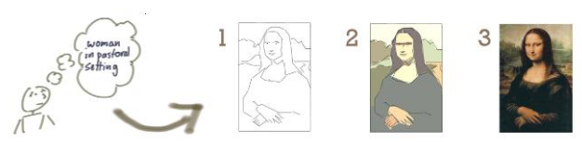
Iteratief
Stapje voor stapje naar een resultaat toe
van klad naar afgewerkt

Slide 16
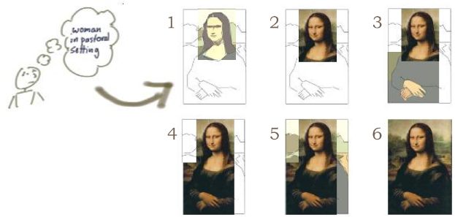
Incrementeel Iteratief
Stapje voor stapje naar een resultaat toe
van klad naar afgewerkt en de belangrijke dingen eerst

Slide 17
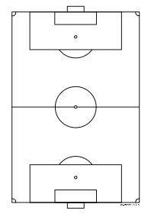
Het Scrum Team
Wat zijn de rollen en de kenmerken?
SCRUM TEAM
PM
Rollen
(Product Manager)
Product Owner
Development Team
Developer
Customer Proxy
Scrum Master
SM
PO
In scope
Dev
Proxy
 Gemeenschappelijk doel
 Zelf organiserend

Slide 18
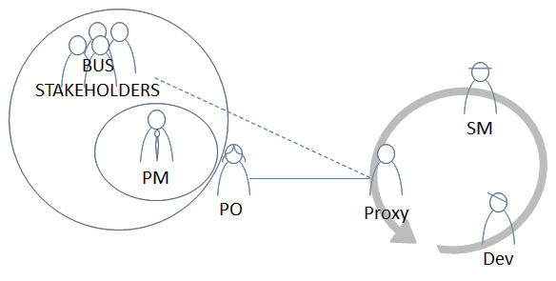
Scrum bij xxx
Domein Werkgevers
SCRUM TEAM
DEV
TEAM

Slide 19
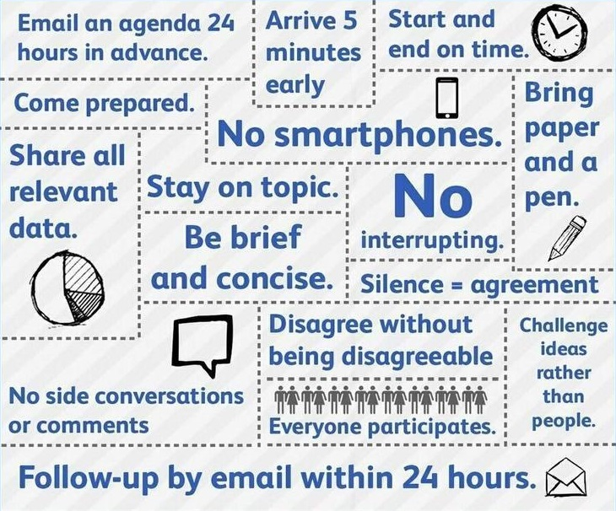
Het Scrum Proces
Welke rituelen worden er gevolgd?
Rituelen / Meetings
Sprint
Sprint Planning
Dagelijkse scrum
Sprint Review / Demo
Retrospective
Het voorbereidende werk
Backlog Verfijning
Poker planning
In scope
In scope

Slide 20
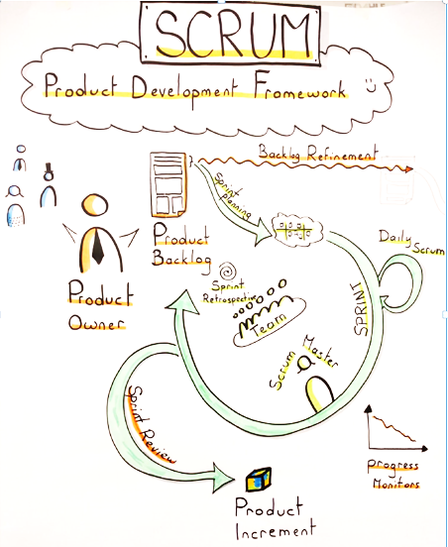
Het Scrum Proces
Welke hulpmiddelen worden er gebruikt?
Hulpmiddelen
Product Backlog
Sprint Backlog
Eindproduct
Voortgangs controle
Definition of Ready
Definition of Done
In scope

Slide 21
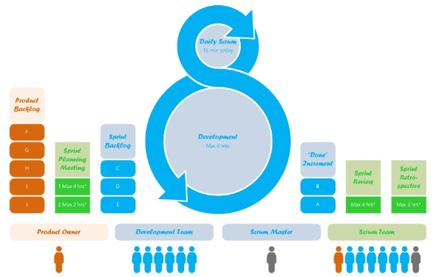

Het scrum proces
Proxy - Dev

Slide 22
Een tijdslijn
De proceskaart vertaald in een eenvoudige tijdslijn

Slide 23
Product Owner
WAT?
Draagt de visie uit van de Product Manager
Vertegenwoordigt de business
Is eigenaar van een product
Beantwoordt vragen van het developers team, is beschikbaar!
Valideert de analyse van de Customer Proxy
Is eindverantwoordelijke voor opgeleverde software
Beslist wat de functionaliteit van een product moet zijn
Beslist welke functionaliteiten voorrang krijgen
Aanvaardt wat ontwikkeld werd, valideert op het einde van elke sprint
Is verantwoordelijk voor de Product Backlog
Wat wordt opgenomen in de Product Backlog?
Welke prioriteit krijgt het item in de Product Backlog?
Is verantwoordelijk voor het (laten) uitvoeren van acceptatietesten
Heeft autoriteit over het “Wat?” en kan zeggen “Waarom?”

Slide 24
Het scrum proces
Proxy - Dev

Slide 25
Customer Proxy (deel van het Development team)
HOE?
Kent de bedrijfsprocessen
Helpen en coachen van de PO:
Met het verdelen in kleinere stories
Met het definiëren van acceptatiecriteria
Maken en motiveren van inschattingen
Maken van de nodige analyses + subtaken identificeren
Testen
Documenteren
Zij leveren samen met de developers werkende software op als development team
Heeft autoriteit over het “Hoe”, “Wie”, “Waar” en kunnen zeggen “Waarom” (technisch)

Slide 26
Het scrum proces
Proxy - Dev

Slide 27
Scrum master
Scheidsrechter van het proces
Persoon die ervoor zorgt dat het (zelf organiserende) team kan functioneren
Persoon die zorgt dat problemen worden opgelost
Moderator in alle rituelen
Deze persoon zorgt dat het Developers team hun focus kan behouden
Is filter voor alle storende elementen naar het developers team toe
Zit niet in de driver seat

Slide 28
Het scrum proces
Proxy - Dev

Slide 29
Scrum bij xxx
Domein abc
SCRUM TEAM
DEV
TEAM

Slide 30


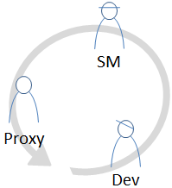
Scrum bij xxx
Domein abc
+- 90 Producten / +- 11 Product Owners

Slide 31
Taak verdeling
Wie doet wat?
PRODUCT OWNER
Wat? Waarom(bus)?
CUSTOMER PROXY
Wie? Waar? Hoe? Waarom (tech.)? Wat?
De Product Owner zorgt in samenwerking met
de Customer Proxy’s dat het development team
de volgende sprint werk heeft.
?Wanneer?

Slide 32
De Product Owner met de Customer Proxy
Oefening
“Ik, als Product Manager, wil op het eerste scherm van
xxx Online een “Wist-je-dat-je” zien”
Ik wil op deze manier mijn gebruikers kunnen informeren.

Slide 33
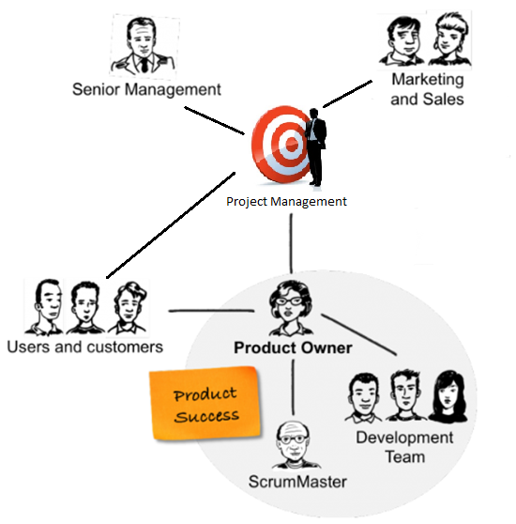
Product Owner in de organisatie
(Proxy + Dev)

Slide 34
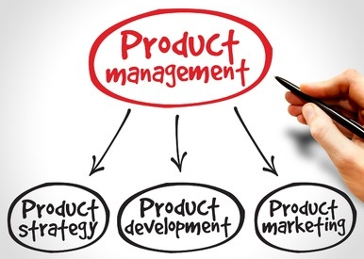
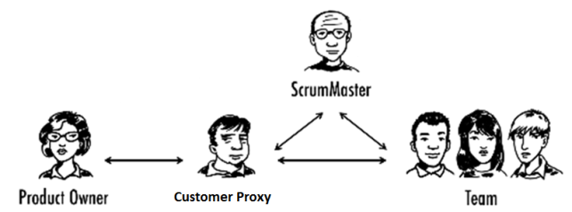
Product Manager in de organisatie
Visie
Helikopter view over de verschillende producten heen
Ontwikkelt de lange termijn visie over de producten
Bewaakt de prioriteiten over de verschillende Product Owners heen
Notes:
Customer Proxy = Analyst

Slide 35
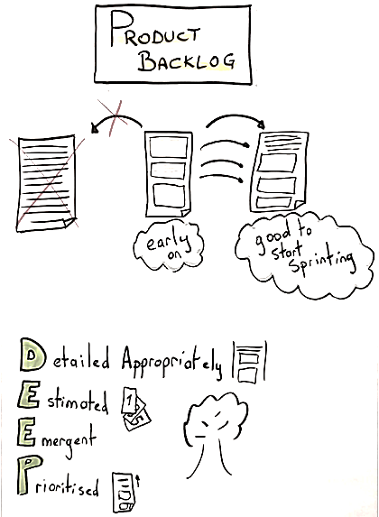
Product Backlog
Wat staat er op het wenslijstje van business?
Opdracht van de PO:
Heeft overzicht van de uit te voeren functionaliteiten
Op het gepaste moment gedetailleerd
Kent de business waarde
Geprioriteerd op belangrijkheid

Slide 36
Product Backlog
Wat staat er op het wenslijstje van business?
Opdracht van de Customer Proxy:
Maakt de vertaalslag van “Wat”, naar “Hoe”, rekening houdend met de technische beperkingen van IT
Het voorbereidende werk (analyse) om werkende software te kunnen opleveren wordt uitgevoerd
Product owner:
Valideert het werk van de Customer Proxy

Slide 37

Product Backlog verfijning
(Proxy + Dev)

Slide 38
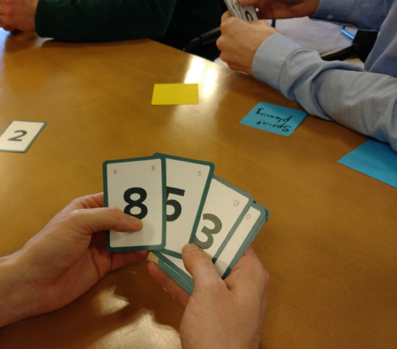
Product Backlog verfijning
Pokerplanning
Een Product Backlog Item
Werklast wordt geschat
0, ½, 1, 2, 3, 5, 8, 13, 20, 40, 100
Meest ideaal is max. 8 dagen
Indien te groot, wordt het item verder uitgesplitst (door de PO ism. Customer Proxy) in andere items
Telkens de “wat moet er gebeuren”
Notes:
Voorbereiding (ruwe inschatting) – Change board op basis van de ruwe inschatting waar dat hij komt – lijst van de backlog items is daar geprioriteerde. – Pokerplanning (verder in detail)

Slide 39
Product Backlog verfijning
Product Backlog Item (User Story)
Een paar voorbeelden
Goed
Fout
“Als klant van onze webshop, wil ik een overzicht kunnen zien van mijn vorige bestellingen.”

Slide 40
Product Backlog verfijning
Product Backlog Item (User Story)
Een paar voorbeelden
Goed
Fout
“Als loketbediende bij xxx, zou ik graag toegang willen krijgen tot de databanken, zodanig dat ik via HTTPS een uitbetaling manueel kan aanpassen via de X01.RegisterPayment met alle nodige parameters zodat ik de file X01_UAPA6 niet manueel moet aanpassen.”

Slide 41
Product Backlog verfijning
Product Backlog Item (User Story)
Een paar voorbeelden
Goed
Fout
“Als administrator van het systeem, zou ik graag naam, voornaam, adres, huisnummer, postcode van alle type gebruikers van ons systeem willen aanpassen, om zo foute informatie te kunnen verbeteren.”

Slide 42
Product Backlog verfijning
Product Backlog Item (User Story)
Een paar voorbeelden
Goed
Fout
“Als gebruiker van xxx Online, wil ik mijn wachtwoord kunnen wijzigen.”

Slide 43
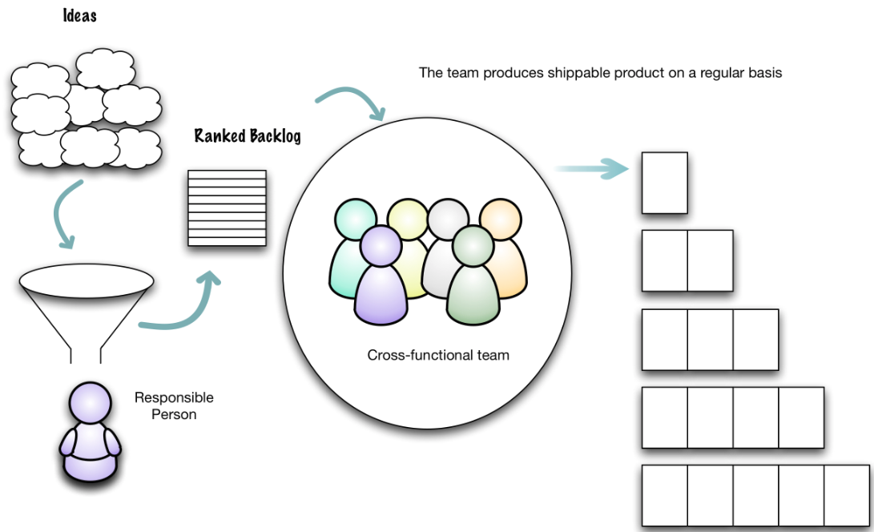
Product Backlog verfijning

Slide 44
Het scrum proces
Proxy - Dev

Slide 45
De tijdslijn
De proceskaart vertaald in een eenvoudige tijdslijn

Slide 46
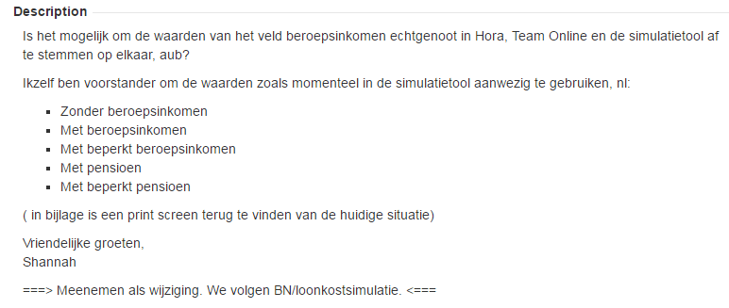
Product Backlog verfijning
Oefening: WGTEAM1-409: Beroepsinkomen echtgenoot
Notes:
Naam eruit

Slide 47
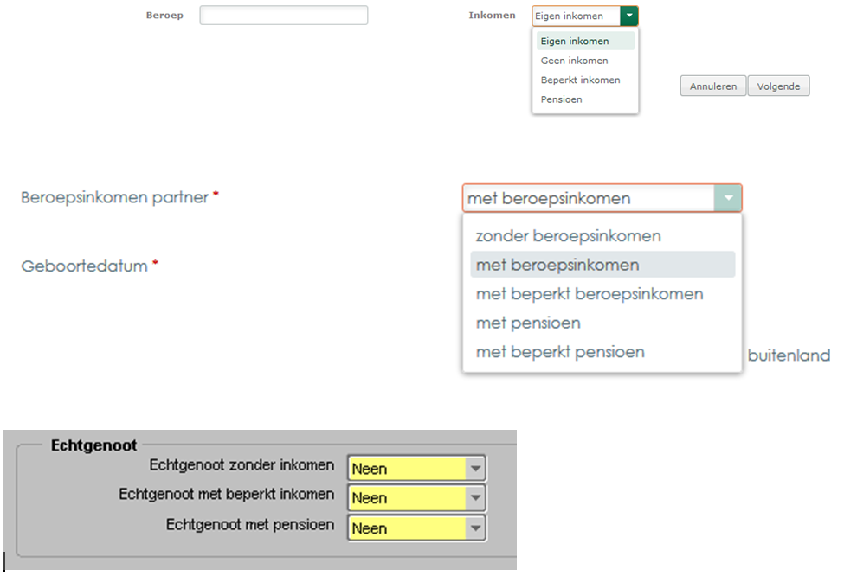
Product Backlog verfijning
Oefening: WGTEAM1-409: Beroepsinkomen echtgenoot

Slide 48
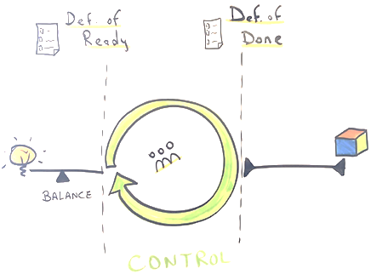
Sprint
Definition of Ready (Start Sprint) – Definition of Done (Stop Sprint)

Slide 49
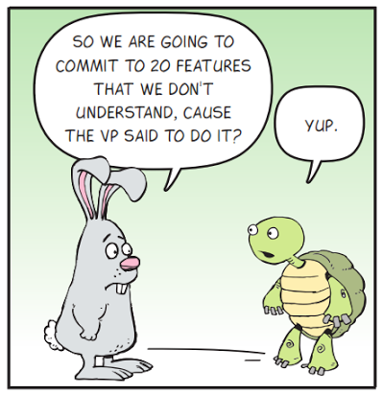
Sprint Planning
Van Product Backlog naar Sprint Backlog
Uit de lijst van items, die klaar en duidelijk zijn, wordt de top X, die past in de capaciteit van het developers team, gehaald
Dit is het antwoord op de “wanneer” vraag
Wanneer begint het team?
Als de voorbereiding klaar en gevalideerd is (Definition of Ready)

Slide 50
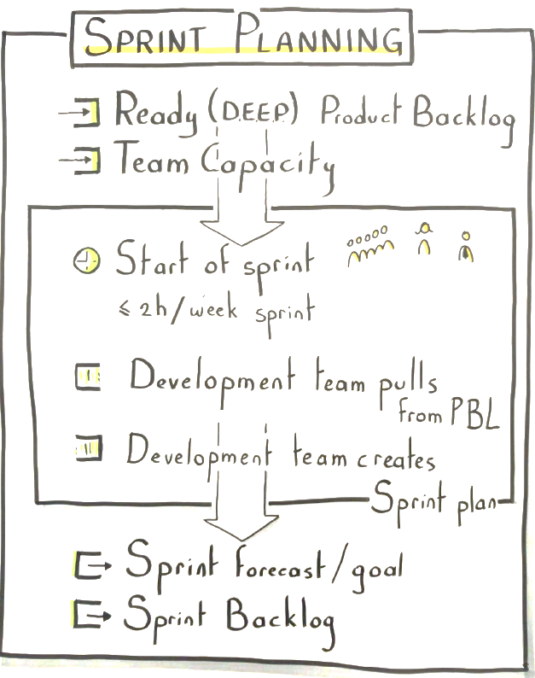
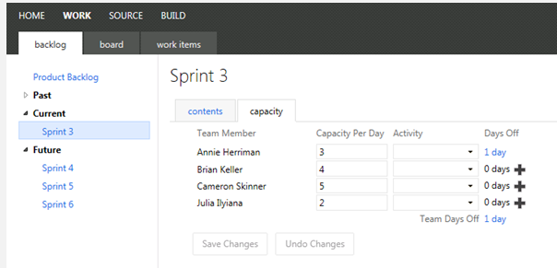
Sprint Planning
Van Product Backlog naar Sprint Backlog

Slide 51
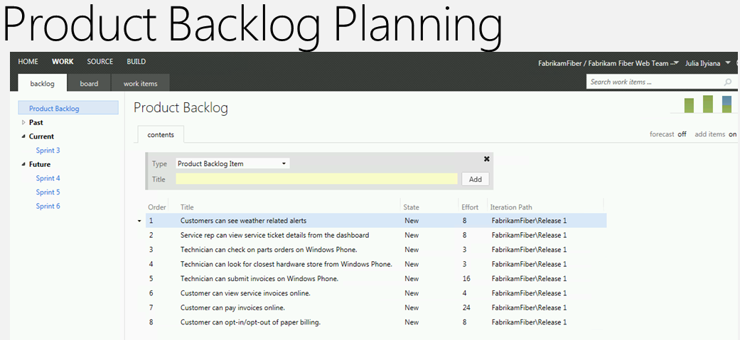
Een screen shot uit Team Foundation Server
Wij gebruiken JIRA als tool

Slide 52
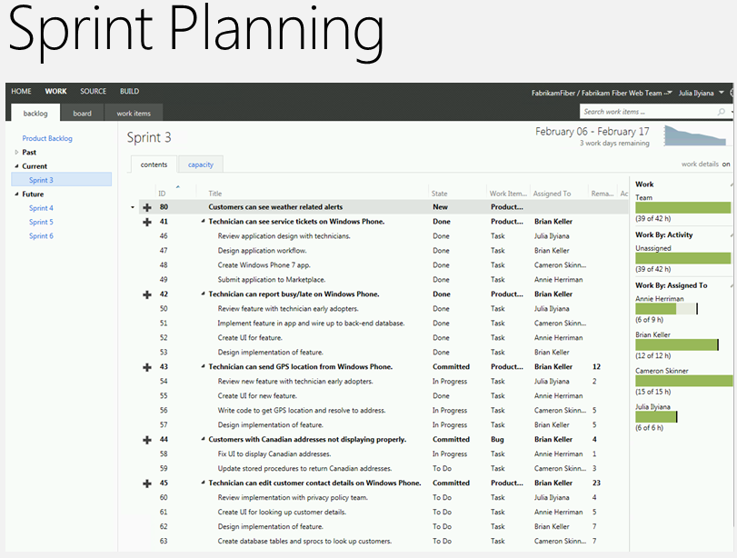
Een screen shot uit Team Foundation Server
Wij gebruiken JIRA als tool
Notes:
Proxy en developers doen de verdere detailering

Slide 53

De Sprint
Eens de sprint gestart is…
Het team heeft een commitment met de PO gemaakt: “Wij leveren op het einde van de sprint werkende software op”
Geen wijzigingen na de start van een sprint
Iets nieuws in de sprint => iets uit de sprint! (PO ism. Development team)
Development team beslist
Notes:
Fast lane – Dringende bug.
Iets in, is iets uit.

Slide 54

De Sprint
Eens de sprint gestart is…

Slide 55
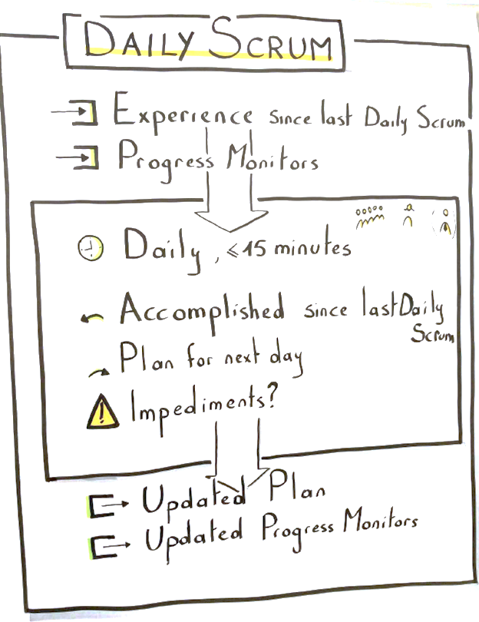
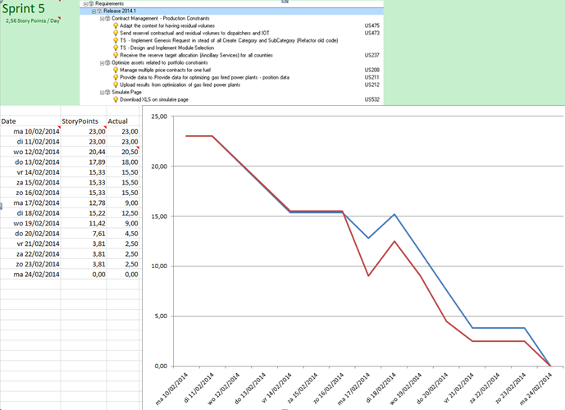
Dagelijkse scrum / Stand up
Iedere morgen – max 15 minuten
Wie? Development team, SM,
PO optioneel

Slide 56
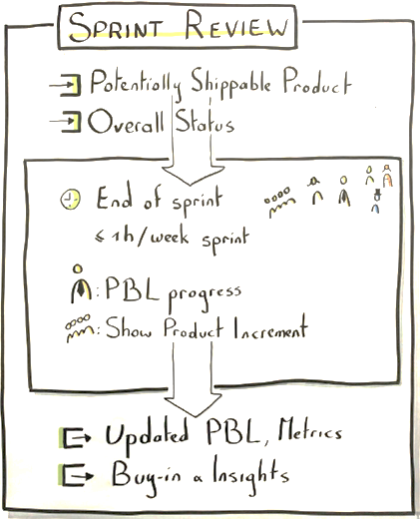
Sprint Review / Demo
Het resultaat van de sprint wordt getoond
Werkende software wordt gedemonstreerd
Wat niet werkt, gaat over naar een volgende sprint
(Kleine) wijzigingen op getoonde resultaat gaan over naar de volgende sprint
Wie? Development team, SM, PO
PM optioneel

Slide 57
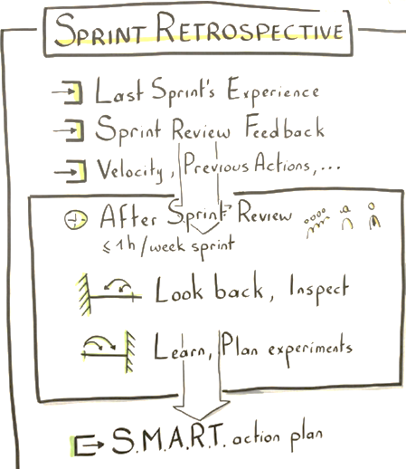
Retrospective
De werking van het team wordt geëvalueerd
Ervaringen worden uitgewisseld
Feedback wordt gegeven
Werking wordt geëvalueerd
… en aangepast
Wie? Development team, SM,
PO optioneel

Slide 58
De tijdslijn
De proceskaart vertaald in een eenvoudige tijdslijn

Slide 59
Product Owner én Customer Proxy
De Product Owner Customer Proxy
Visie, Wat
User Focus
Wat wil de gebruiker?
Wat is de beste manier om Business waarde te creëren.
User Stories Prioriteren
Breekt probleem op in kleinere stukjes
Validatie van de stories (begin sprint)
Definiëren van de Acceptatie Criteria
Validatie van de stories (einde sprint)
Checken van de Acceptatie Criteria
Beschikbaar voor Development Team
Communiceert met rest van business
Wat gaat er, wanneer gereleased worden
Empowered door management (PM)
Hoe
Systeem focus
Afhankelijkheden
Randgevallen
Pro en contra impact op systeem en andere systemen
Daagt de PO uit om de business waarde te definiëren
Coacht bij het verdelen in kleinere stories
Helpt PO bij definiëren van acceptatie criteria
Kan verifiëren dat de story aan de acceptatie criteria voldoet
Identificeert verbeteringen van het business proces
Verzamelt de nodige info en alternatieven om business de juiste keuzes te laten maken
SAMENWERKING!

Slide 60
Hoe voel je je nu?

